Slide 1
Práticas agroecológicas e sua relação com o saneamento rural em assentamentos de reforma agrária do estado de Goiás
Autores: Iana Martins Moraes; Leniany Patrícia Moreira; Kleber do Espírito Santo Filho; Karla Emmanuela Ribeiro Hora

Slide 2
Tema
Saneamento Rural

Slide 3
Problema
Concentração de terras
Monocultura de commodities
Desigualdades sociais no campo
Conflitos e precariedade de infraestruturas

Slide 4
Problema
Concentração de terras
Monocultura de commodities
Desigualdades sociais no campo
Conflitos e precariedade de infraestruturas

Slide 5
Problema
Concentração de terras
Monocultura de commodities
73,43% dos domicílios brasileiros da agricultura familiar possuem manejo inadequado de resíduos sólidos
Desigualdades sociais no campo
Conflitos e precariedade de infraestruturas
Fonte: IBGE (2010); LANDAU; MOURA, (2016)

Slide 6
Problema
Em Goiás, dos domicílios particulares permanentes, 43,7% apresentaram saneamento adequado
Concentração de terras
Monocultura de commodities
73,43% dos domicílios brasileiros da agricultura familiar possuem manejo inadequado de resíduos sólidos
Desigualdades sociais no campo
Conflitos e precariedade de infraestruturas
Fonte: IBGE (2010); LANDAU; MOURA, (2016)

Slide 7
Problema
Em Goiás, dos domicílios particulares permanentes, 43,7% apresentaram saneamento adequado
Concentração de terras
Monocultura de commodities
1,8% rurais
73,43% dos domicílios brasileiros da agricultura familiar possuem manejo inadequado de resíduos sólidos
Desigualdades sociais no campo
Conflitos e precariedade de infraestruturas
Fonte: IBGE (2010); LANDAU; MOURA, (2016)

Slide 8
Identificar práticas agroecológicas que contribuam para o saneamento rural, por meio do manejo de resíduos sólidos dentro das atividades produtivas e cotidianas dos assentamentos de reforma agrária, atendidos pelo projeto Saneamento e Saúde Ambiental em Comunidades Rurais e Tradicionais de Goiás (SanRural).
Objetivo geral

Slide 9
Metodologia
Pesquisa bibliográfica e documental, a partir de dados e documentos produzidos no âmbito do Projeto “Saneamento e Saúde Ambiental em Comunidades Rurais e Tradicionais de Goiás” (SanRural)
Área de abrangência: 62 assentamentos, em 17 municípios

Slide 10
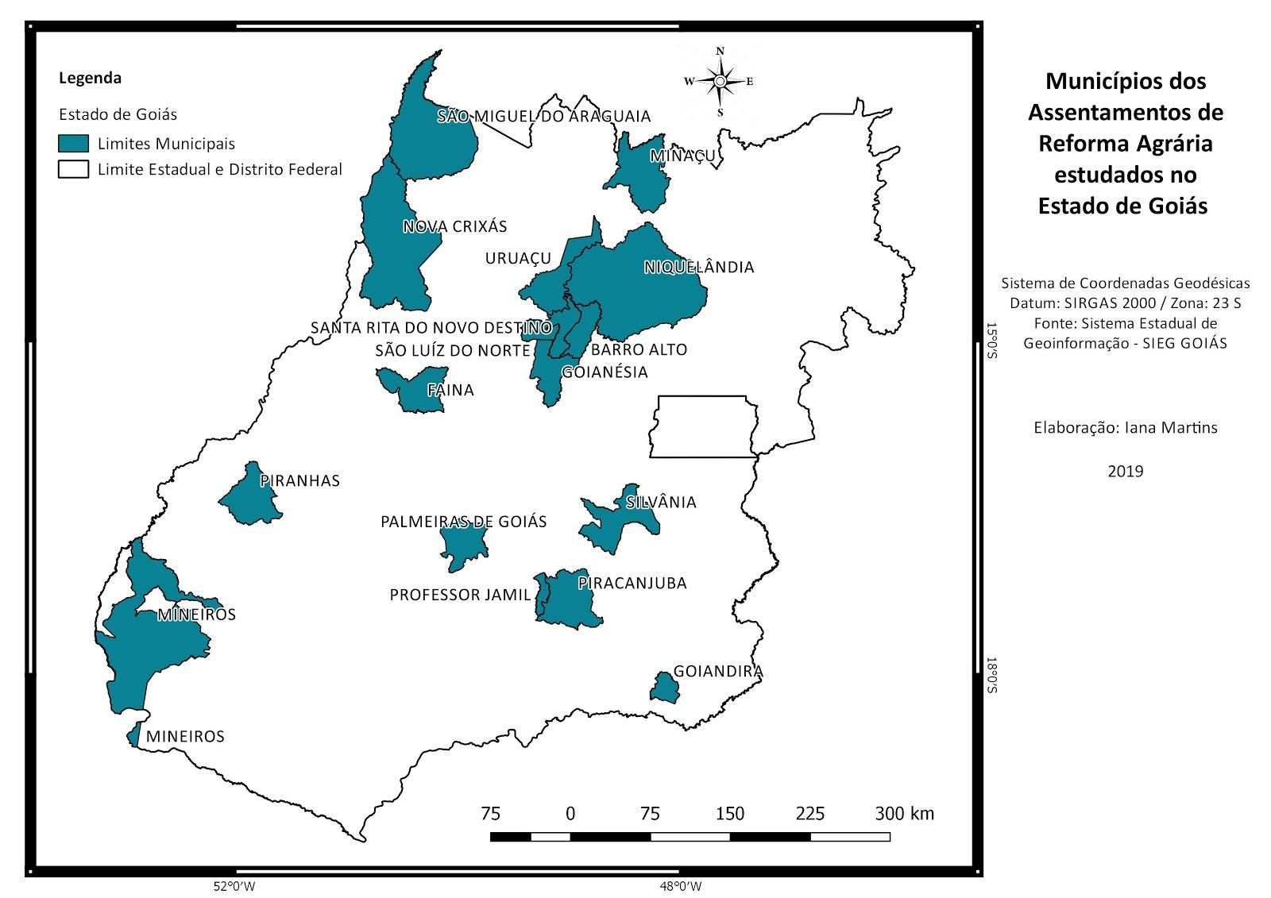

Slide 11
Metodologia
Questionário aplicado pelos pesquisadores de campo do projeto:
Oficina 1 - Ficha 3: “Quais as atividades econômicas que predominam na comunidade?”, “Onde jogam o lixo?” e “Tem alguma prática de separação de lixo?” (SanRural, 2018)
Oficina 2 - Checklist I (aspectos socioeconômicos) e Checklist IV (manejo de resíduos sólidos
20 assentamentos desconsiderados por ausência de dados relevantes

Slide 12
Metodologia
Comparação e complementação: levantamento bibliográfico sobre produção orgânica e agroecológica nos assentamentos de reforma agrária
Buscou-se inferir o potencial de transição agroecológica, definido pela presença de práticas agroecológicas, nesse caso, pelo reaproveitamento de resíduos orgânicos. A transição, em suma, seria a adequação do plantio e da criação de animais de forma convencional para os métodos agroecológicos.

Slide 13
Resultados e Discussões
40 assentamentos possuem a agricultura como uma das principais atividades econômicas
Leite et al. (2004, p. 149): a trinca “milho-mandioca-feijão” predomina nos assentamentos brasileiros, enquanto no Centro-Oeste, além desses produtos de expressão nacional, a cana de açúcar também tem espaço significativo (I Censo da Reforma Agrária, 1997, p. 33).

Slide 14
Resultados e Discussões
Desses citaram: Produção de mandioca e de farinha (10), hortaliças (8), frutas (8) e grãos (4).
Cana de açúcar: embora em apenas um assentamento esse cultivo tenha sido identificado dentre as principais atividades, em outros dois, a produção de açúcar mascavo e da rapadura evidenciam sua importância
Produção orgânica: Associação de Mulheres Empreendedoras Rurais e Artesãs (AMERA), no Assentamento Lagoa Seca, em Santa Rita do Novo Destino, e o projeto Baru Agroecológico com oito (8) famílias do Assentamento São Salvador, no município de Minaçu.

Slide 15
Resultados e Discussões
Assentamento Dom Roriz, em Minaçu, foi identificada produção orgânica, onde há espécies nativas do cerrado, além de frutíferas e hortaliças (INCRA GOIÁS, 2018).
Guerreiras de Canudos, no Assentamento Canudos, em Palmeiras de Goiás: agricultoras familiares com produção diversificada, inspiradas nos princípios da agroecologia
Embora não tenha partido dos próprios assentamentos:
Niquelândia: Cooperativa Agroecológica dos Produtores Familiares de Niquelândia (COOPEAG)
São Luiz do Norte: Associação Raízes da Floresta (ARF)

Slide 16
Resultados e Discussões
Manejo de resíduos sólidos: individual e disposição inadequada
Queima: 54,5%
Enterrar: 16%
Céu aberto: 16%
Por outro lado, 45,5% fazem algum tipo de separação de resíduos
Orgânicos: 9 assentamentos utilizam, principalmente restos de comida, na alimentação de animais, e apenas 4 realizam o reaproveitamento na agricultura

Slide 17
Resultados e Discussões
Apenas 2 assentamentos reaproveitam em ambas atividades: Julião Ribeiro, em Niquelândia (minoria dos assentados), e Buriti, no município de Silvânia.
No assentamento São Sebastião, em Silvânia, chamou a atenção os moradores reconhecerem a importância da cura do esterco antes do uso como adubo. Todavia, o ponto de estabilização não é bem compreendido, pois foi verificado que parte do material era aplicado ainda fresco

Slide 18
Resultados e Discussões
No geral, 19 assentamentos foram reconhecidos como praticantes de técnicas agroecológicas
Nove (9) foram definidos pela produção orgânica e agroecológica, sendo sete deles obtidos pelo levantamento literário
Os restantes (10) foram selecionados pela identificação do reaproveitamento de resíduos orgânicos nas atividades agropecuárias, os quais possuem potencial agroecológico

Slide 19
Resultados e Discussões
Esse potencial reflete nas práticas sustentáveis já desenvolvidas e que podem dar início à transição do sistema convencional para agroecologia, uma vez que o primeiro passo seria a retirada progressiva de insumos químicos (ALTIERI, 2009).
Outras características da agroecologia são parte da realidade dos assentamentos, por questões culturais ou práticas, sendo essas o cultivo heterogêneo, insumos predominante de recursos locais renováveis, a alta participação coletiva no processo produtivo e a multidisciplinaridade com uso do conhecimento tradicional e formas locais de organização, e a produtividade média e o baixo custo de produção.

Slide 20
Conclusão
As condições ambientais estão diretamente ligadas com o saneamento e a saúde da população rural, o que pede por soluções que incluam seu modos de vida, além de acessíveis.
A agroecologia mostra-se uma quebra de barreira no conceito de saneamento e de produção, a partir da visão sistêmica integrada que vise prevenção de doenças, promoção de segurança alimentar e desenvolvimento sustentável.
19 assentamentos realizam práticas agroecológicas que integram e auxiliam no saneamento correto e na qualidade de vida rural

Slide 21
Conclusão
Embora existam muitos atrativos e benefícios para a transição agroecológica, a taxa de assentamentos que realizam essas práticas ainda é baixa, porém esses exemplos e o apoio de projetos institucionais e organizações, bem como de programas de financiamentos, podem auxiliar na modificação desse cenário. As ações conjugadas com experiências de educação popular, contextualizada e apropriada, podem significar um motor de transformação social e geração de melhoria de qualidade sanitária e de vida local.

Slide 22
Agradecimentos
Os(as) pesquisadores(as) agradecem ao projeto “Saneamento e Saúde Ambiental em Comunidades Rurais e Tradicionais de Goiás”, uma parceria da Fundação Nacional de Saúde (Funasa) e Universidade Federal de Goiás - UFG, pela disponibilização das bolsas de iniciação científica, participação no projeto e disponibilização dos dados.
Os(as) autores(as) esperam que as reflexões apresentadas contribuam, não só com o SanRural, mas com as reflexões gerais sobre as práticas de saneamento rural nacionais.

Slide 23
Referências Bibliográficas
ALTIERI (2009). Agroecologia: a Dinâmica Produtiva da Agricultura Sustentável. 5. ed. - Porto Alegre: Editora da UFRGS, 2009. ISBN: 9788538600176. 120p.
AVELINE, I. A. (2016). A Agricultura Familiar e a Construção Social de Mercados em Assentamentos Rurais do Município de Mambaí, Nordeste de Goiás. UNB: Brasília, 2016. 111p:II.
FUNASA; UFG (2017). Plano de Trabalho - Saneamento e Saúde Ambiental em Comunidades Rurais e Tradicionais de Goiás. Dez. 2017. 80p.
I Censo da Reforma Agrária, (1997). Estudos Avançados, 11(31), 7-36.
IBGE. (2010) Censo Demográfico. Disponível em: https://www.ibge.gov.br/estatisticas-novoportal/sociais/populacao/9662-censo-demografico-2010.
INCRA GOIÁS (2018). Assentada de Minaçu participa de curso sobre agrofloresta. Blog do Incra Goiás - A Reforma Agrária em Goiás. Disponível em: https://incragoias.wordpress.com/2018/06/05/assentada-de-minacu-participa-de-curso-sobre-agrofloresta/.

Slide 24
Referências Bibliográficas
LANDAU, E. C.; MOURA, L. (2016). Variação geográfica do saneamento básico no Brasil em 2010: domicílios urbanos e rurais. Brasília, DF : Embrapa, 2016. 975p
LEITE et al. (2004). Impactos dos assentamentos: um estudo sobre o meio rural brasileiro. Brasília: Instituto Interamericano de Cooperação para Agricultura - IICA, Núcleo de Estudos Agrários e Desenvolvimento Rural – NEAD. São Paulo: Unesp, 2004.
MAES (2019). Módulos AgroEcológicos Sucessionais - MAES em ação. Disponível em:
http://projetomaes.gestororganico.com.br/pgh/.
MEDEIROS, L. D. (2001). Sem terra, assentados, agricultores familiares: considerações sobre os conflitos sociais e as formas de organização dos trabalhadores rurais brasileiros. Una nueva ruralidad en América Latina, 103-128.
OLIVEIRA, T. B. (2017). O PAPEL DA AGRICULTURA FAMILIAR NOS ASSENTAMENTOS RURAIS: Desafios e Perspectivas a Geografia Agrária. GEOGRAFIA (Londrina) v. 1, n. 1 (2017). ISSN: 2594-9152.
SANRURAL (2018). Guia de Orientações - Projeto “Saneamento e Saúde Ambiental em Comunidades Rurais e Tradicionais de Goiás”. Disponível em: https://sanrural.ufg.br/sobre/.

Slide 25
Referências Bibliográficas
SANTOS, L. C. M (2017). Mulheres e Agroflorestas no Cerrado. Universidade de Brasília: Brasília, 2017. Disponível em: http://repositorio.unb.br/bitstream/10482/24926/1/2017_LuizCl%C3%A1udioMouraSantos.pdf.
SILVA, G. O (2017). A experiência da Associação de Mulheres Empreendedoras Rurais e Artesanais dos Municípios de Barro Alto e Sta Rita do Novo Destino, GO. Agroecologia 2017. Disponível em: https://relatosagroecologia2017.itbio3.org/atividades/wp-content/uploads/2017/08/Ginercina-de-Oliveira-Silva_a-experiencia-da-AMERA.pdf.
TSUKAMOTO, R. Y.; ASARI, A. Y. (2003). Assentamentos rurais e agricultura familiar: processo de territorialização e perspectivas de auto-sustentação. GEOGRAFIA (Londrina) v. 12, n. 1 (2003). p 483-494.

